Slide 1
캡스톤 디자인 - I
201912439 정윤혁
202012545 차동근

Slide 2
목차
주제
일정

Slide 3
주제
문제 상황
농작물 수확 시기 판단이 어려움
일관성 있는 품질로 관리하는 것이 어려움

Slide 4
주제
해결 방안 및 구현 기능
FPGA 기반 농작물 크기 인식 및 수확 판별 시스템

Slide 5
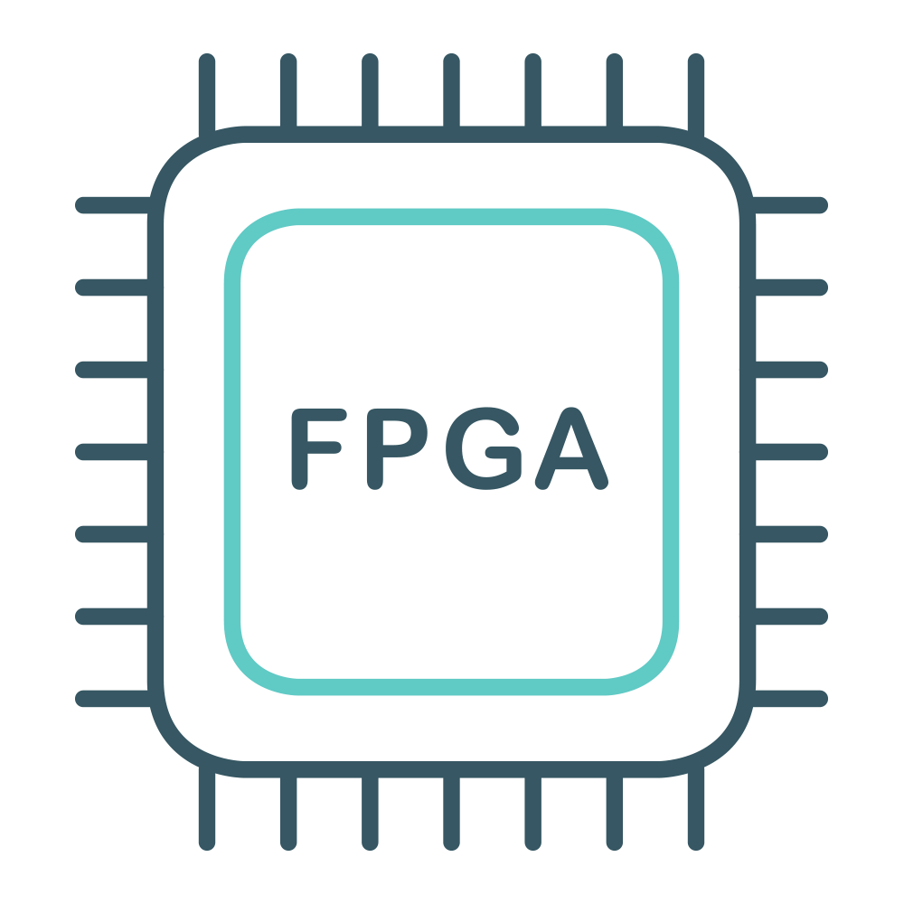

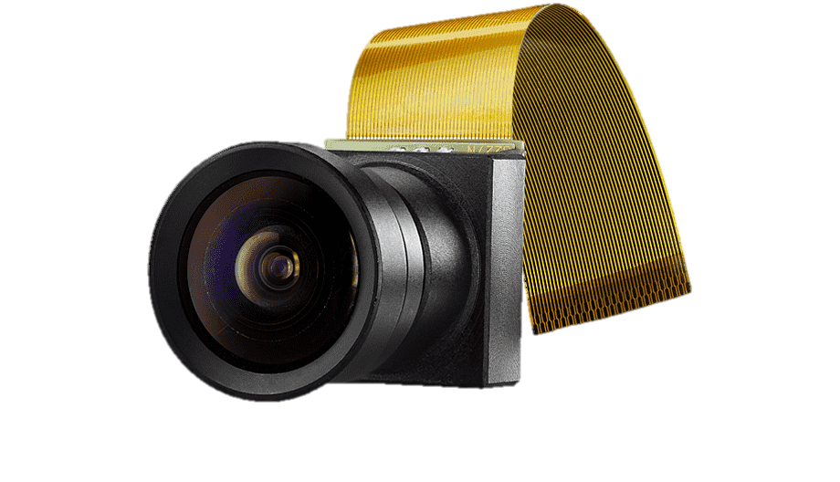
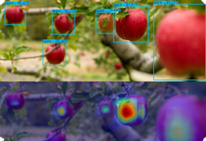

주제
시스템 구성도

Slide 6


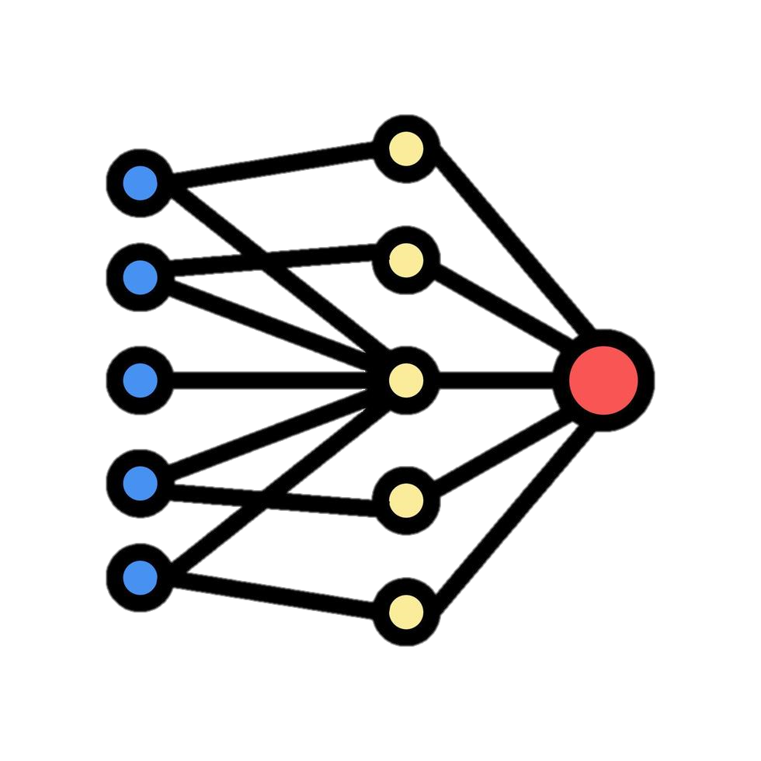

주제
필요 기술
ModelSim
Quartus II
Convolutional neural network

Slide 7
최종 목표
수확 가능한 사과를 실시간으로 찾기 – FPGA & OV7670
기대 효과
경량화
FPGA 소형 칩을 사용하여 부피, 면적 감소

Slide 8
사용할 알고리즘
YOLOv8n

Slide 9
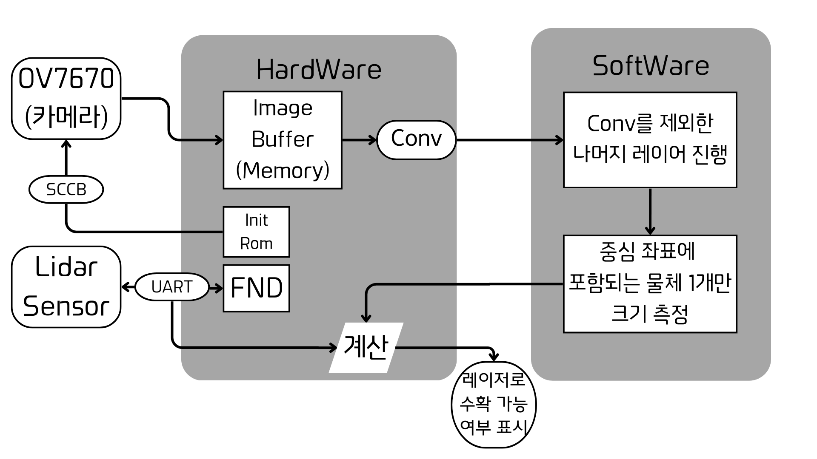
전체 설계도(수정필)

Slide 10
YOLOv8n
YOLOv8n 란?
YOLO (You Only Look Once) 객체 감지 모델
YOLOv8 모델 중 가장 작은 모델
객체를 한 번만 보고 감지하는 것이 특징
속도가 빨라 실시간 처리에 적합

Slide 11
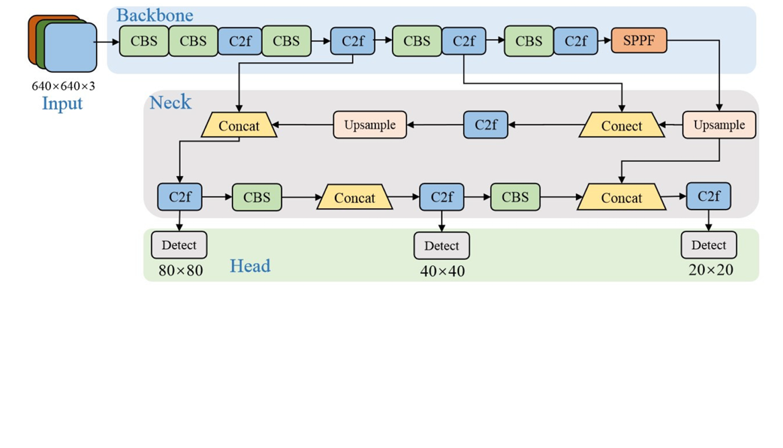
YOLOv8n
YOLOv8n 란?

Slide 12
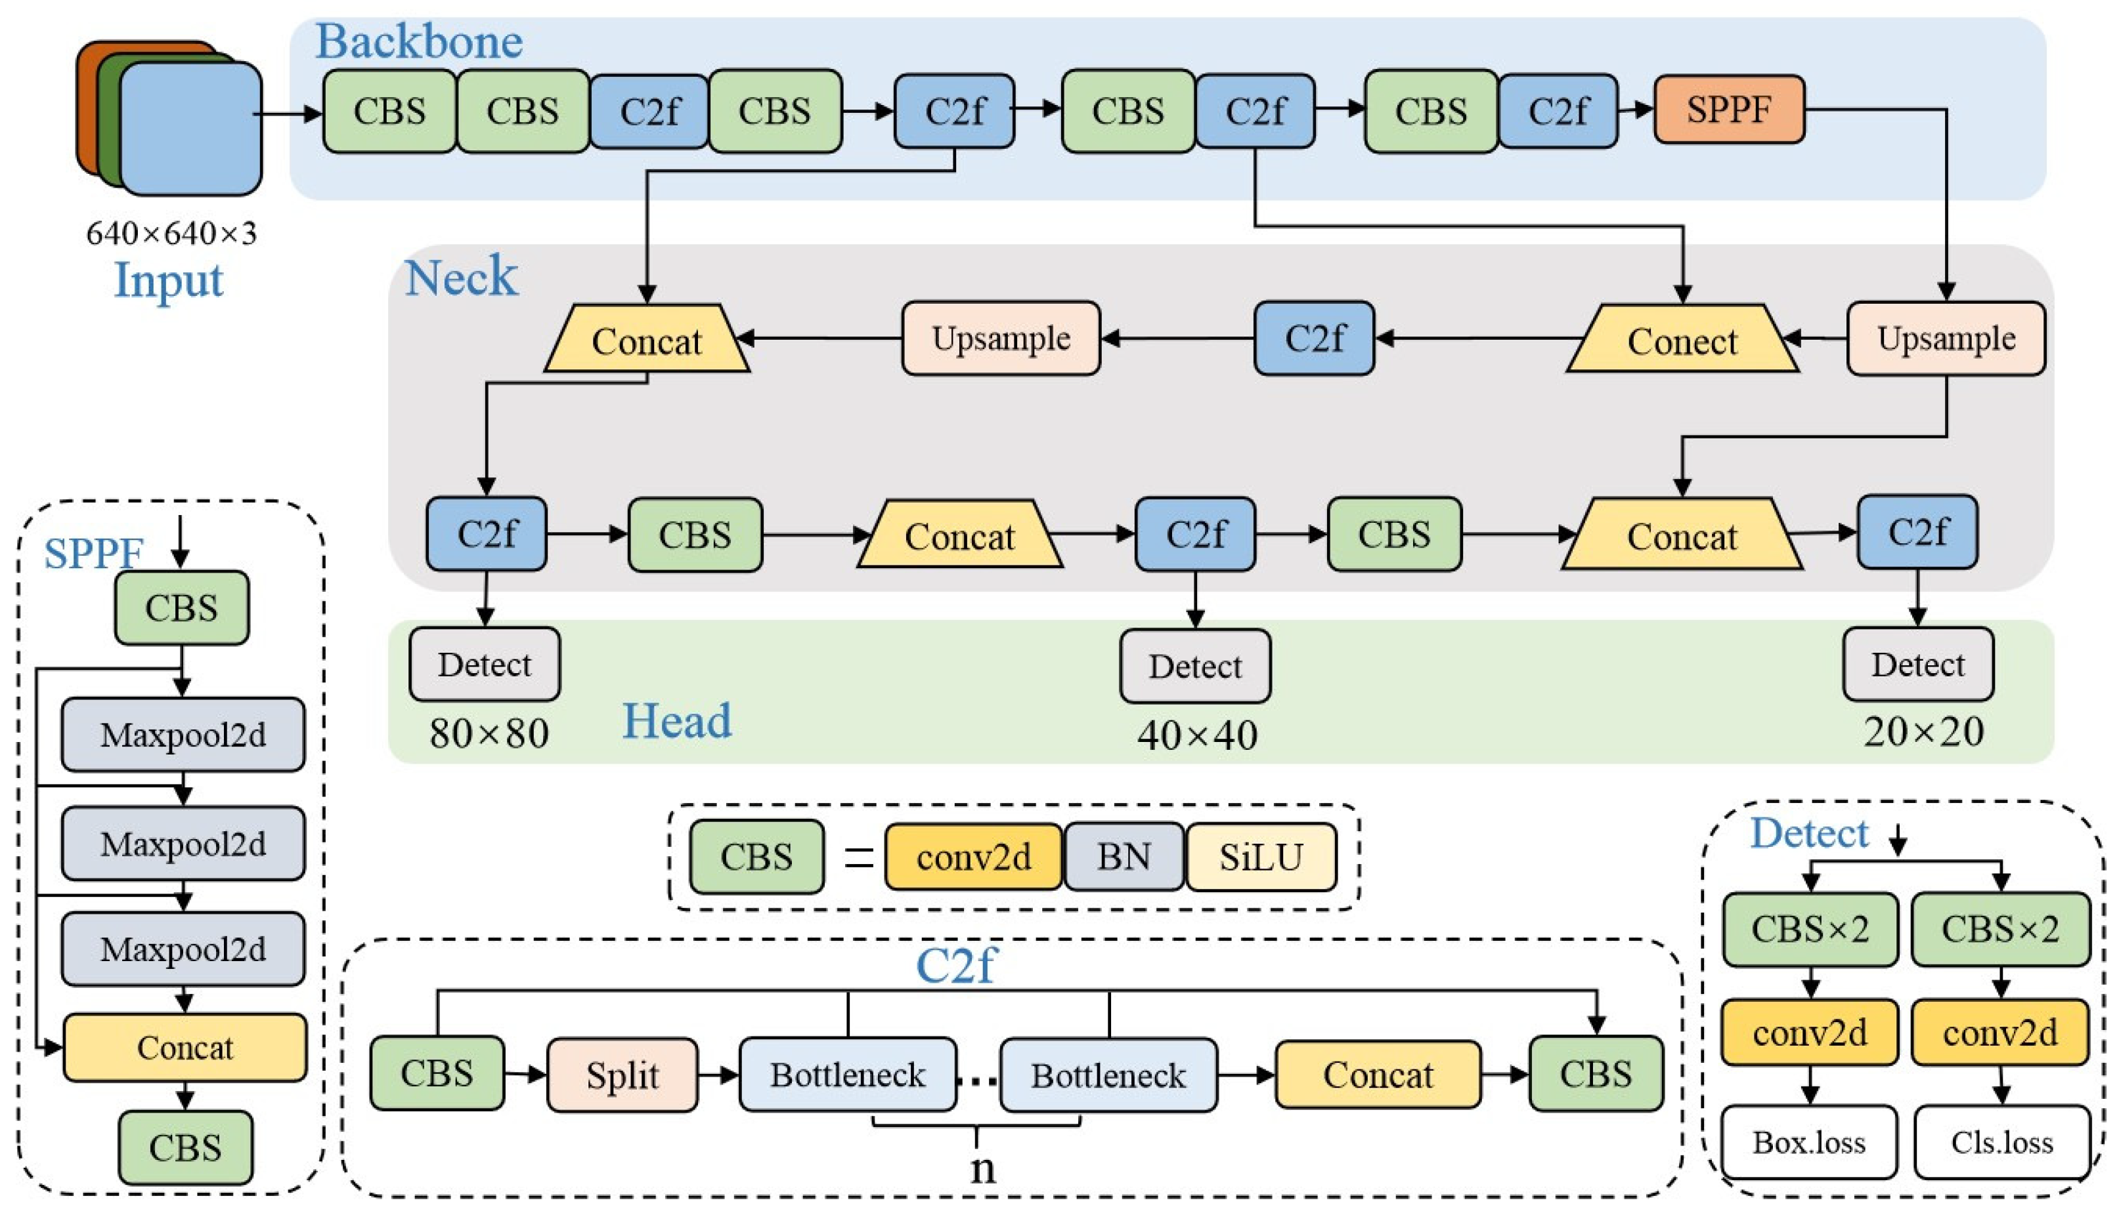
YOLOv8n
YOLOv8n 란?

Slide 13
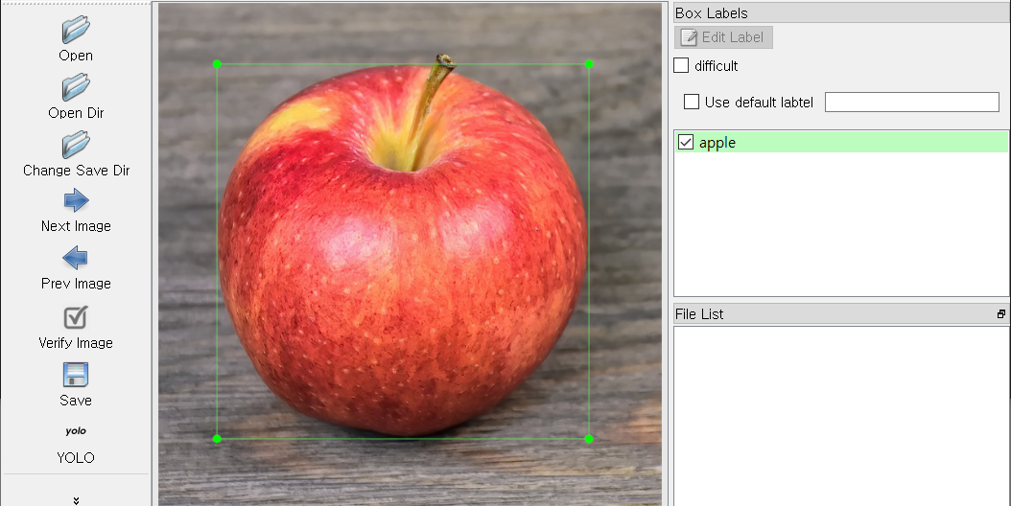
YOLOv8n
농작물 감지를 위한 학습용 커스텀 데이터셋 생성
[Tool] : labelImg
label : [‘class’, x_center_pos, y_center_pos, Bbox_width, Bbox_height]

Slide 14
YOLOv8n
커스텀 데이터 학습
train: ./train/images
val: ./valid/images
test: ./test/images
nc: 1
names: [‘apple']
from ultralytics import YOLO
model = YOLO('yolov8n.pt')
model.train(
data="./Dataset/data.yaml",
epochs=60)
Best.pt
Output
model
Last.pt
data.yaml
model_train.py
YOLOv8n.pt : 초기 모델 및 가중치, 공식 홈페이지 에서 다운로드

Slide 15
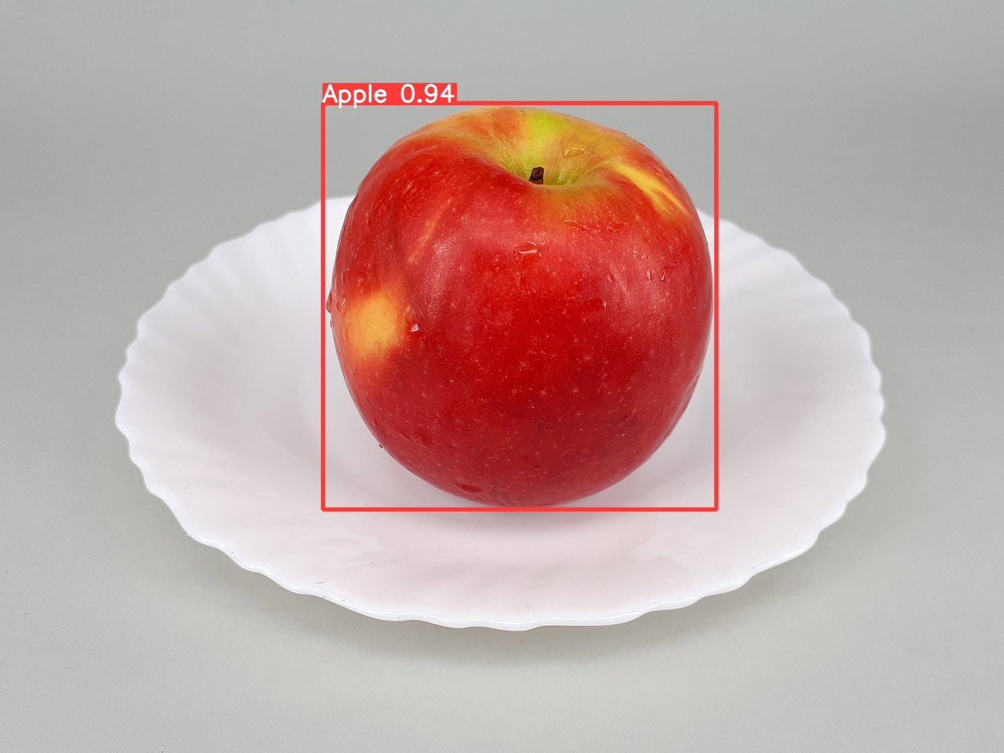
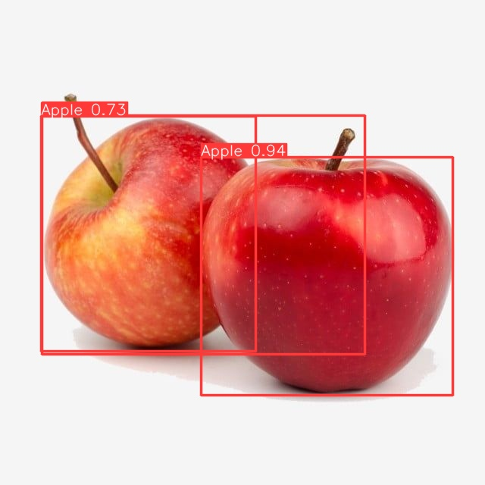
YOLOv8n
학습 검증(Best.pt)

Slide 16
Conv 레이어
레이어 검증
input image = [640, 480, 3]
kernel = 3
stride = 2
padding = 1
input image = [320, 240, 32]
kernel = 3
stride = 2
padding = 1
input image = [160, 120, 64]
kernel = 3
stride = 2
padding = 1
Final output image
[80, 60, 128]
계산식 : ((Width or Height) – kernel + 2 * padding) / stride) + 1

Slide 17
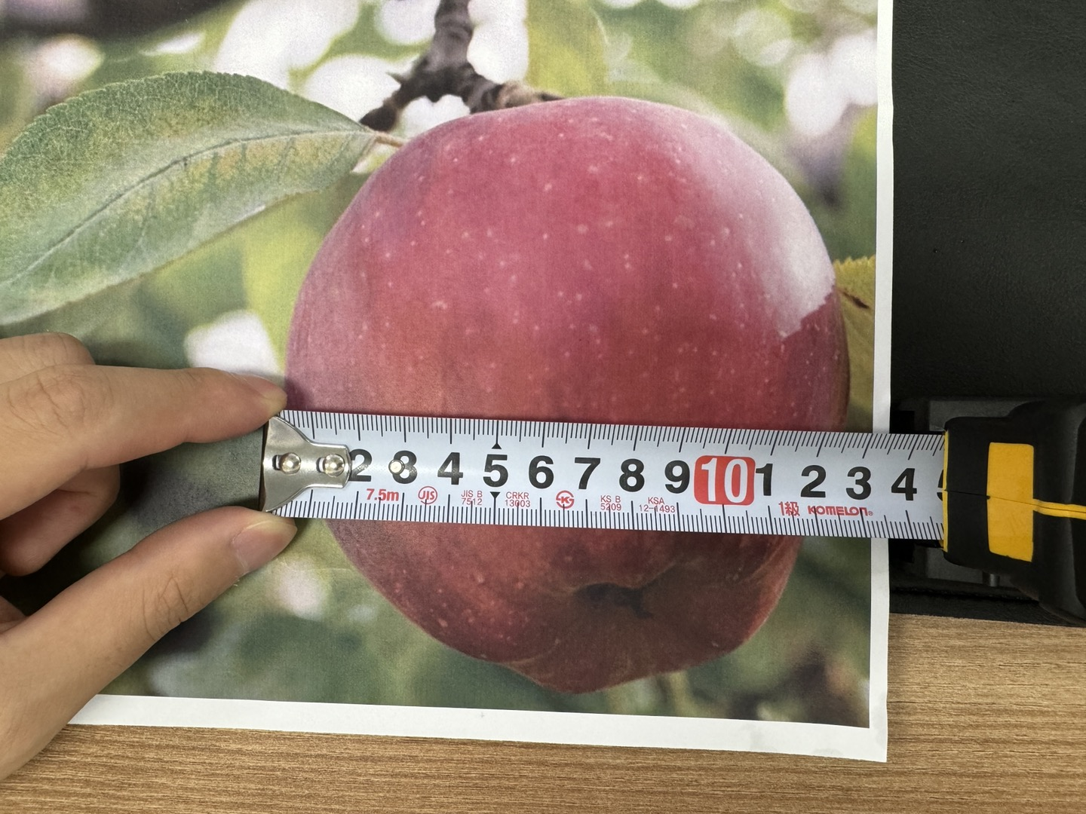
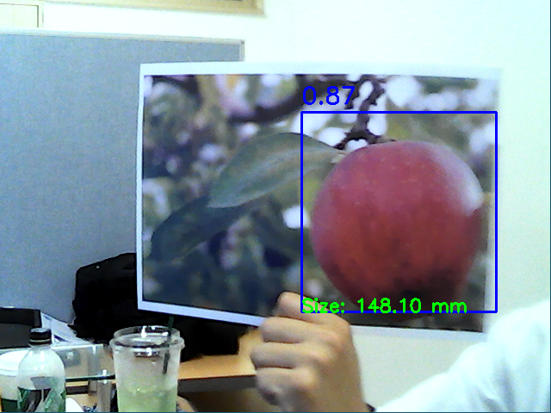
구현 결과

Slide 18
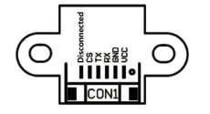
Lidar 모듈
Data receive
55 AA 81 03 XX YY ZZ FA
Cmd send
55 AA 81 00 FA
UART_RX
UART_TX
XX YY : 라이다 모듈에서 물체까지의 거리 (hex value)
ZZ : 정상 수신 확인 신호

Slide 19
전체 설계도
memory
vga driver
Cam
AXI4
SDRAM
SCCB
camera rom
(Conv layer)
Conv2d
maxpool2d
dense
ARM core
no
LiDAR
UART
yes,
object pixel width
dense end & object find ?
object distance
object width
FPGA
ZYNQ PS
(SW)
Notes:
이거 한 파일은 sim > conv2d_adjust.v 파일임.

Slide 20
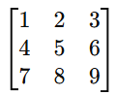
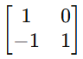
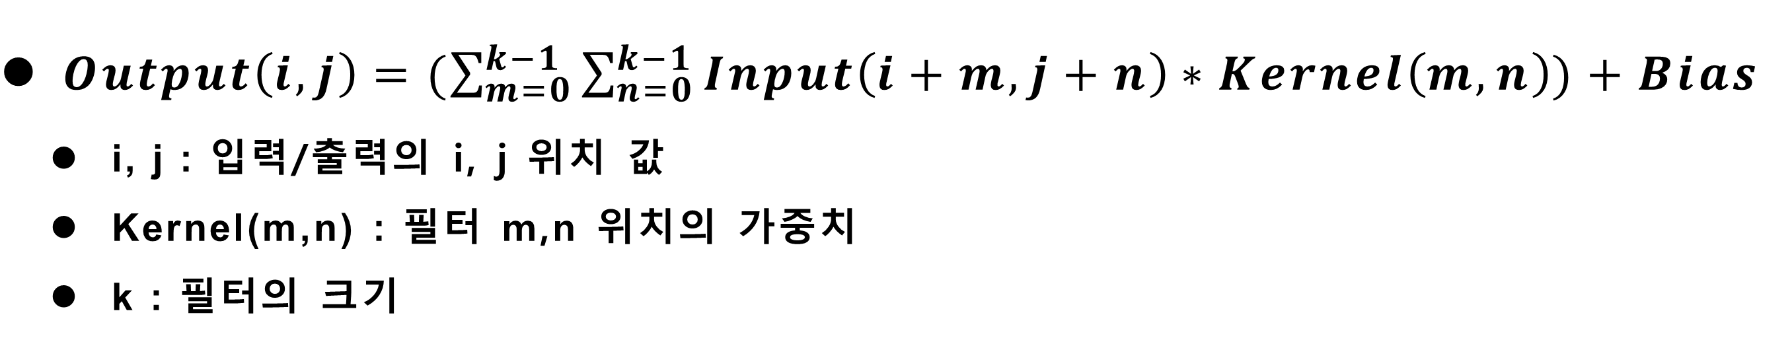
Conv2d
$Output\left(i,j\right)=(\sum_{m=0}^{k−1}{\sum_{n=0}^{k−1}{Input\left(i+m, j+n\right)∗Kernel\left(m,n\right))+Bias}}$
i, j : 입력/출력의 i, j 위치 값
Kernel(m,n) : 필터 m,n 위치의 가중치
k : 필터의 크기
Output(0,0) = (1*1 + 2*0 + 4*(-1) + 5*1) + 1
Output(0,1) = (2*1 + 3*0 + 5*(-1) + 6*1) + 1
...
input feature
kernel
bias

Slide 21
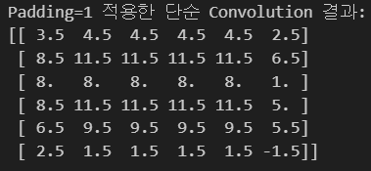
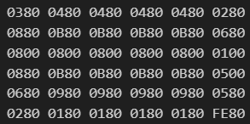
Conv2d
0 | 0 | 0 | 0 | 0 | 0 | 0 | 0
0 | 1 | 1 | 1 | 1 | 1 | 1 | 0
0 | 2 | 2 | 2 | 2 | 2 | 2 | 0
0 | 4 | 4 | 4 | 4 | 4 | 4 | 0
0 | 2 | 2 | 2 | 2 | 2 | 2 | 0
0 | 1 | 1 | 1 | 1 | 1 | 1 | 0
0 | 2 | 2 | 2 | 2 | 2 | 2 | 0
0 | 0 | 0 | 0 | 0 | 0 | 0 | 0
1 | 0.5 | 1
-1 | -0.5 | 1
1 | 1 | 0.5
no bias
input feature
padding = 1
kernel
16진수 고정 소수점 표현

Slide 22
Conv2d
Notes:
이거 한 파일은 sim > conv2d_adjust.v 파일임.

Slide 23
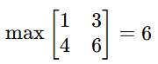
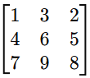
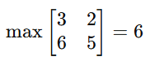
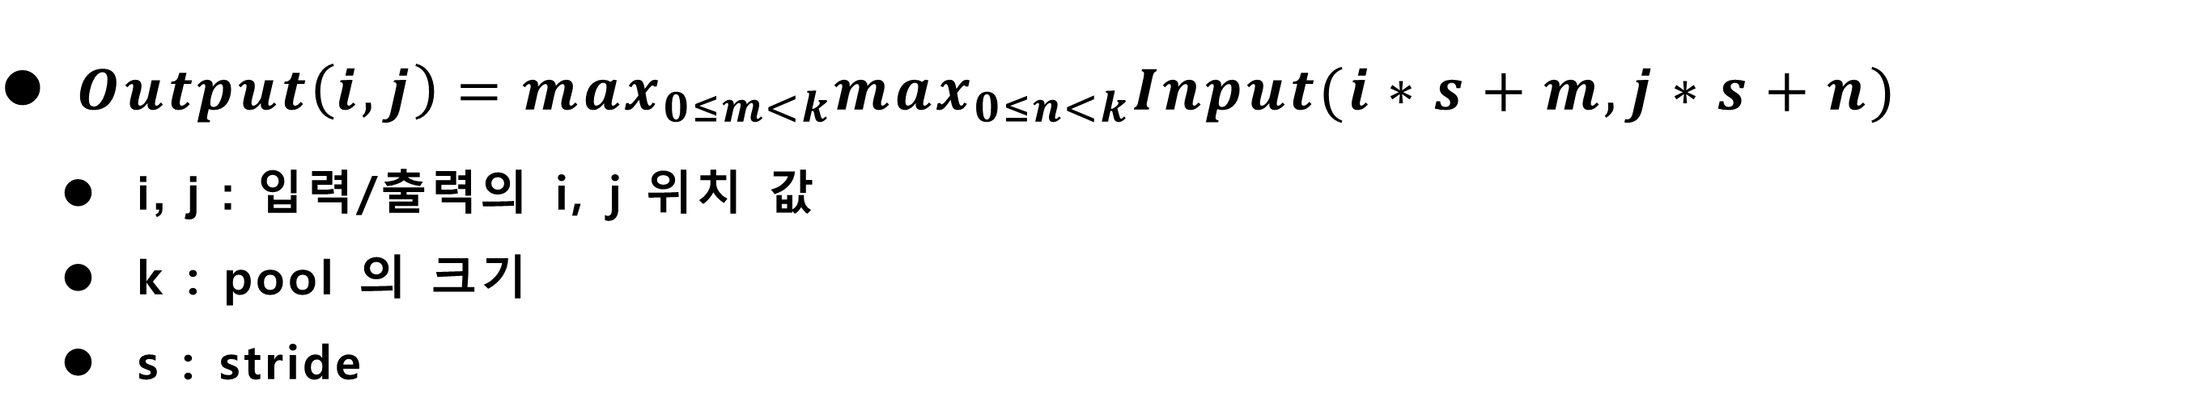
Maxpool2d
$Output\left(i,j\right)=max_{0≤m<k}max_{0≤n<k}Input(i∗s+m, j∗s+n)$
i, j : 입력/출력의 i, j 위치 값
k : pool 의 크기
s : stride
ex : k = 2, s = 1
Output(0,0) =
Output(0,1) =
input feature
...

Slide 24
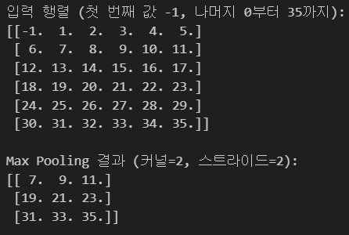
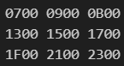
Maxpool2d
-1 | 1 | 2 | 3 | 4 | 5
6 | 7 | 8 | 9 | 10 | 11
12 | 13 | 14 | 15 | 16 | 17
18 | 19 | 20 | 21 | 22 | 23
24 | 25 | 26 | 27 | 28 | 29
30 | 31 | 32 | 33 | 34 | 35

Slide 25
Maxpool2d
ReLU
o_data[MSB] ? 0 : o_data
integrated with maxpool2d

Slide 26
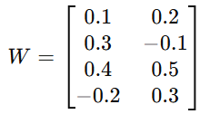
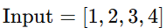
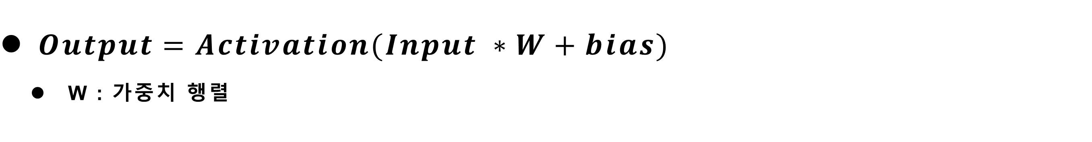
dense
$Output=Activation(Input ∗W+bias)$
W : 가중치 행렬
ex : 입력이 4고 출력이 2인 dense layer
Output[0] = (1 * 0.1 + 2 * 0.3 + 3 * 0.4 + 4 * (-0.2)) + 0.5
Output[1] = (1 * 0.2 + 2 * (-0.1) + 3 * 0.5 + 4 * 0.3) + (-0.5)

Slide 27
일정
작업 | 세부 작업 | 6월 | 6월 |  |  | 7월 |  | 7월 |  |  | 8월 |  |  |  |  | 9월 |  |  |  |  | 10월 |  |  |  |  | 11월
 |  | 11주 | 12주 | 13주 | 14주 | 15주 | 16주 | 17주 | 18주 | 19주 | 20주 | 21주 | 22주 | 23주 | 24주 | 25주 | 26주 | 27주 | 28주 | 29주 | 30주 | 31주 | 32주 | 33주 | 34주 | 35주 | 36주 | 37주
자료조사 | OV7670
 | 이미지 처리 알고리즘 (YOLOv8n, SW 구현)
소프트웨어 구현 | Zynq에 CNN 이식
FPGA 구현 | 라이다 센서
 | 카메라 구현 및 화면 띄우기
 | 모델 레이어 구현
정리
26
Notes:
타임 테이블
구체화 필요(역할 분담 및 8월 말까지 끝내는 것을 목표로 수정)

